Slide 1
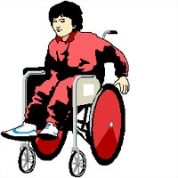
الإعاقة الحركية

Slide 2
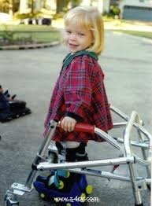
النمو الحركي مظهراً رئيسيا من مظاهر النمو الجسمي إذ يبدأ النمو الحركي للفرد بعد مرحلة الولادة وتبدو في تحريك الذراعين، والساقين، وتحريك الرأس، و الحبو والزحف، والمشي، والركل، وصعود ونزول الدرج والجري، والقبض على الأشياء مثل حمل الكوب واستخدام القلم.​
يعتبر النمو الحركي عاملاً أساسياً ومهماً من عوامل النمو العقلي والانفعالي والاجتماعي إذ أنه يساهم في أنشطته العقلية و الاجتماعية والانفعالية.​ ​

Slide 3
وتنقسم مظاهر النمو الحركي إلى قسمين رئيسين​:
المهارات الحركية العامة ​
المهارات الحركية الدقيقة ​

Slide 4
كما يتأثر النمو الحركي للفرد بعدد من العوامل مثل: العوامل الوراثية، وسلامة الجهاز العصبي، وسلامة الأطراف والعمود الفقري، والتغذية والتمارين الرياضية، وأيضاً العوامل الجغرافية والمناخية.

Slide 5
تعريف الإعاقة الحركية:
هم الأفراد الذين يعانون من خلل ما في قدراتهم الحركية، أو نشاطهم الحركي بحيث يؤثر ذلك الخلل على مظاهر نموهم العقلي والاجتماعي والانفعالي ويستدعي الحاجة إلى التربية الخاصة

Slide 6
مظاهر الاضطرابات أوالإعاقة الحركية:
1- الشلل الدماغي:
تمثل مظهرًا رئيسيًا من مظاهر الإعاقة الحركية، وهي ليست بالحالة المعدية
أما المظاهر المشتركة في أنواع الشلل الدماغي فتبدو في:
الشلل الحركي
الضعف الحركي
ضعف التأزر الحركي
الاضطراب الحركي (كالحركات الغير الارادية)

Slide 7
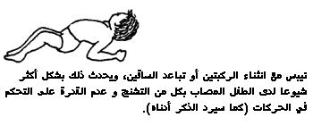
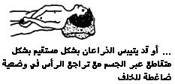

Slide 8
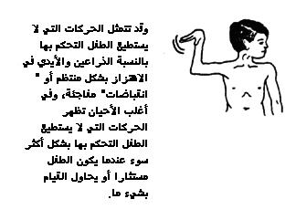
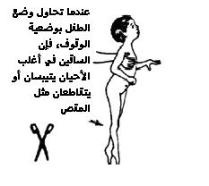
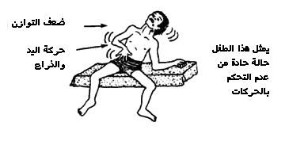

Slide 9
ويصنف هلهان وكوفمان الشلل الدماغي إلى أنواع حسب المظهر الخارجي لحالة الشلل الدماغي, ومنها:
الشلل الكلي
شلل ثلاث أطراف الجسم
شلل طرف واحد
الشلل النصفي السفلي
شلل أطراف
الشلل النصفي العرضي
الشلل النصفي الطولي

Slide 10
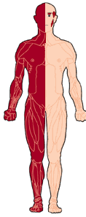
الشلل النصفي الطولي تمثل هذه الحالة شلل النصف الأيمن أوالأيسر من الجسم

Slide 11
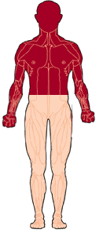
الشلل النصفي العرضي تمثل هذه الحالة شلل النصف العلوي أوالسفلي من الجسم

Slide 12
شلل الأطراف تمثل هذه الحالة شلل الأطراف الأربعة للجسم

Slide 13
الشلل النصفي السفلي تمثل هذه الحالة شلل الرجلين من الجسم

Slide 14
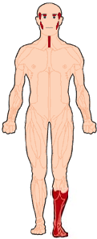
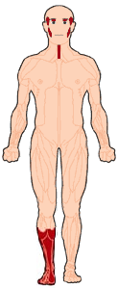
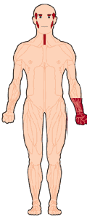
شلل طرف واحد تمثل هذه الحالة شلل طرف من أطراف الجسم

Slide 15
شلل ثلاث أطراف الجسم تمثل هذه الحالة شلل ثلاث أطراف من أطراف الجسم

Slide 16
الشلل الكلي تمثل هذه الحالة شلل نصفي الجسم معاً

Slide 17
* السبب الرئيسي لحدوث حالات الشلل الدماغي حدوث تلف بالدماغ

Slide 18
أسباب الإصابة بتلف الدماغ
ما بعد الولادة
أثناء الولادة
أسباب ما قبل الولادة
عوامل وراثية
ارتفاع درجة الحرارة , الإلتهابات، الصدمات الجسمية
نقص الأكسجين أثناء عملية الولادة وصعوبة عملية الولادة
أسباب جينية وإصابة الأم بالأمراض المعدية كالحصبة الألمانية والزهري، تعرض الأم للأشعة السينية سوء التغذية، الصدمات الجسمية والعقاقير والأدوية وتسمم الحامل

Slide 19
2- اضطرابات العمود الفقري
يقصد بإضطراب العمود الفقري: ذلك الخلل الذي يصيب النمو السوي للعمود الفقري من منطقة الرأس وحتى نهاية العمود الفقري.
و تبدو مظاهره في:
تباعد فقرات العمود الفقري عن بعضها.
بروز نتوء من العمود الفقري المملوء بسائل النخاع الشوكي والذي لا يحتوي أنسجة عصبية.
بروز نتوء من العمود الفقري المملوء بسائل النخاع الشوكي والذي يحتوي على أنسجة عصبية.

Slide 20
قد ترتبط حالات اضطرابات العمود الفقري بحالات أخرى مثل : حالة استسقاء الدماغ. حالات إلتهابات الدماغ أوالعمود الفقري.
« وتعتبر أسباب إضطرابات العمود الفقري غير معروفة»

Slide 21
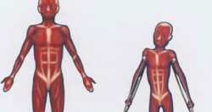
3- وهن أوضمور العضلات
يقصد بوهن أوضمور العضلات: ذلك الضعف العام الذي يصيب الجسم والذي يبدأ من القدمين ويستمر تدريجياً نحو منطقة الرأس أو العكس. وتعتبر من الحالات الوراثية التي يصعب علاجها.
تبدو مظاهر هذه الحالة في:
ضعف العضلات أواضمحلالها التدريجي.
يذكر بليك وزميله أنواع من حالات وهن العضلات والتي تبدو مظاهرها الأولية في:
صعوبة الوقوف.
كثرة الوقوع على الأرض عند المشي.
انحناء الأكتاف.
صعوبة الوقوف على رؤوس أصابع القدمين.

Slide 22
الأعراض
ضعف عضلات الوجه والكتفين والذراعين والساقين.
ضعف القدمين ثم الساقين ثم الذراعين.

Slide 23
4- التصلب المتعدد
تبدو مظاهر هذه الحالة في:
ضعف العضلات وتشنجها.
صعوبة المشي, و الكلام.
مشكلات حسية انفعالية أخرى.
تصيب هذه الحالة الأفراد في عمر المراهقة وما بعدها وتعتبر هذه الحالة غير معروفة تماماً والتي تؤدي إلى إصابة الجهاز العصبي المركزي.

Slide 24
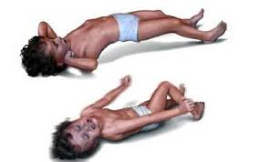
5- الصرع
تبدو مظاهر هذه الحالة في عدد من الأعراض المفاجئة غير الإرادية التي تظهر على الفرد مثل:
شحوب الوجه.
إختلاف توازن الجسم.
الوقوع على الأرض.
الإرتعاش.
تصلب الجسم.
خروج الزبد من الفم.
صعوبة التنفس.
صعوبة ضبط التبول.
إيذاء الذات أحياناً.
النوم العميق.

Slide 25
تقسم أعراض الصرع إلى نوعين رئيسين هما:
حالات الصرع الصغرى
حالات الصرع الكبرى
تستمر لمدة أقل من حالات الصرع الكبرى
تستمر لمدة تتراوح من دقيقتين إلى خمس دقائق

Slide 26
تظهر حالات الصرع لدى الفرد عندما تزيد الطاقة الكهربائية في الدماغ وذلك بسبب: إصابة الدماغ أو تلفه. و قد تحدث إصابة الدماغ لأكثر من سبب مثل: * نقص الأوكسجين. * التسمم. * صدمات الولادة أوالإلتهابات.

Slide 27
6- شلل الأطفال
تؤدي الإصابة بهذا المرض إلى اضطراب النمو الحركي للفرد .
و تحدث نتيجة لفيروس الشلل الذي يصيب الدماغ, أو الخلايا الحركية في العمود الفقري .
مظاهره :
الضعف العام
التشنج
الشلل العام
قد لا يؤدي فيروس الشلل إلى الإعاقة العقلية لذا فقد يلتحق الأطفال المصابون به في المدارس العادية .

Slide 28
مظاهر أخرى للإضطرابات الجسمية
إن هذه المظاهر قد تؤدي بشكل مباشر أوغير مباشر إلى إختلال النمو الحركي السوي للفرد. ومن هذه المظاهر:
السكري.
إلتهاب المفاصل.
الربو.
مرض السل.

Slide 29
1- السكري:
و هو مرض وراثي يعاني فيه المريض من ارتفاع نسبة السكر في الدم وذلك بسبب هرمون الأنسولين.
و يترتب على ذلك:
صعوبة امتصاص السكر في خلايا الجسم
فقدان البصر التدريجي
الميل إلى التراخي و الكسل
ضعف النشاط الحركي ف

Slide 30
2- التهاب المفاصل:
وهو من الأمراض الجسمية والتي يصعب تحديد أسبابها والتي تبدو في عدد من المظاهر مثل:
ألم المفاصل والأطراف وإلتهابها وتشنجها وقد تحدث في أي عمر

Slide 31
3- الربو:
و هو مرض مزمن يبدو في صعوبة عملية التنفس لدى الفرد وقد يحدث ذلك نتيجة لعدد من الأسباب النفسية والفسيولوجية.

Slide 32
4- مرض السل:
وهو من الأمراض الجسمية التي تنتج عن بكتيريا السل والتي قد تصيب الأفراد في أي عمر. ومن مظاهرها:
إصابة الرئتين أوأجزاء أخرى من الجسم وقد يؤدي في النهاية إلى شكل من أشكال الإعاقة الحركية.

Slide 33
نسبة الإعاقة الحركية
تختلف نسبة الإعاقة الحركية من مجتمع إلى آخر تبعاً لعدد من العوامل، أهمها:
العوامل الوراثية.
العوامل المتعلقة بالوعي الصحي والثقافي.
المعايير المستخدمة في تعريف كل مظهر من مظاهر الإعاقة الحركية.
العوامل الطارئة والحروب والكوارث.

Slide 34
قياس وتشخيص الإعاقة الحركية: ​
يتم التعرف عليهم من قبل فريق الأطباء المتخصصين بالأطفال بحيث تكون مهمتهم قياس وتشخيص حالات الأطفال ذوي الإضطرابات الحركية من خلال الفحوصات الطبية والتي تشمل:
​
دراسة العوامل الوراثية والبيئية.​
مظاهر النمو الحركي. ​
تقديم العلاج المناسب. ​
وقد يساهم طبيب الأعصاب في قياس وتشخيص مظاهرالإعاقة الحركية.​

Slide 35
الخصائص السلوكية للمعاقين حركيًا
تختلف درجة كل مظهر من مظاهر الإعاقة الحركية عن المظاهر الأخرى.
تختلف الخصائص السلوكية العامة بإختلاف التحصيل الاكاديمي والسمات الشخصية.
كما تختلف الخصائص الشخصية تبعاً لاختلاف مظاهرها ودرجتها.

Slide 36
البرامج التربوية للمعاقين حركياً
هي طرائق تعليم وتربية المعاقين حركياً. ​
ومن هذه البرامج : ​
مراكز الإقامة الكاملة: لفئة الشلل الدماغي، إضطرابات العمود الفقري، ووهن العضلات والتصلب المتعدد.
مراكز التربية الخاصة النهارية: لفئة الشلل الدماغي المصاحب للإعاقة العقلية، يقدم له مهارات الحياة اليومية والأساسية كاللغة.
برامج الدعم الأكاديمي: ​شلل الأطفال، الصرع، إلتهاب المفاصل، يكون بإجراء بعض التعديلات في البناء المدرسي.

Slide 37
المهارات الحركية والرياضية المناسبة للمعاقين حركياً: ​
مهارات التحكم بحركة الرأس​.
مهارات الجلوس. ​
مهارات الوقوف. ​
مهارات المشي، الهرولة.
مهارات الوثب. ​
مهارات الاستلقاء. ​
مهارات السباحة.​
مهارة رمي، ركل، إلتقاط الكرة.

Slide 38
برامج التأهيل للمعاقين حركياً:
​هي البرامج التي تعمل على تنمية ومساعدة المعاق على النمو في النواحي الجسمية والعقلية والتربوية والمهنية. ​
ومن ضمن هذه البرامج: ​
التأهيل الطبي: تزويدهم بالأطراف الصناعية، العلاج الطبيعي «المساج، التدليك».​
التأهيل المهني. ​
التأهيل الاجتماعي: مساعدته على التكيف الاجتماعي.

Slide 39
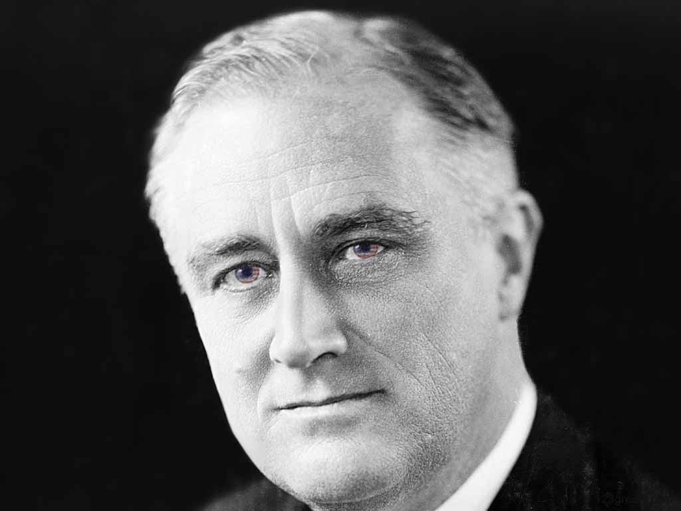
أشخاص تحدوا الإعاقة
الرئيس الأمريكي فرانكلين روزفلت

Slide 40
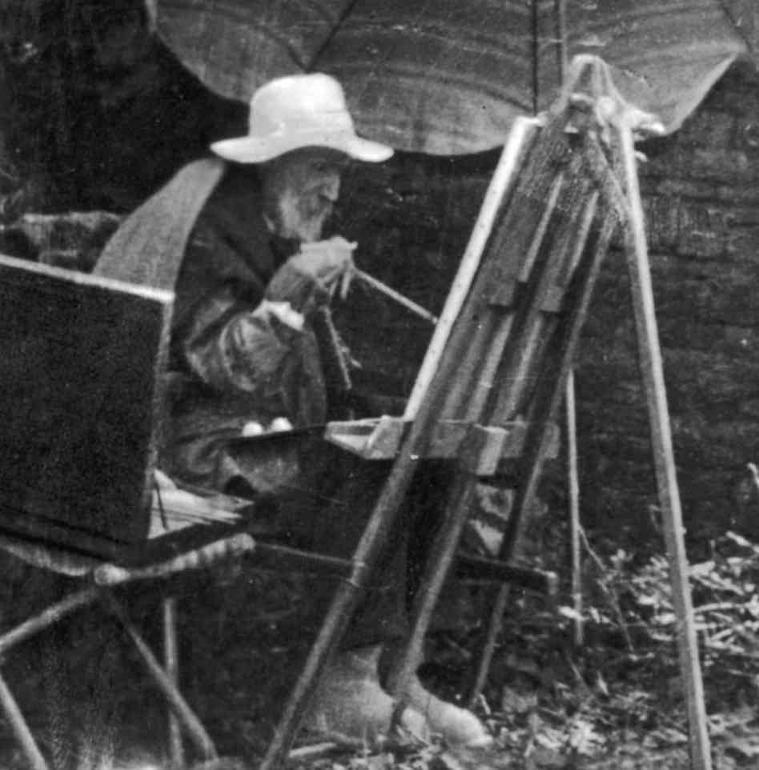
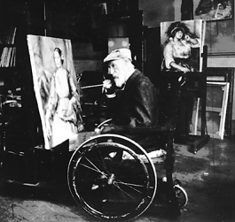
أوغست اينوار

Slide 41
https://www.youtube.com/watch?v=KCf3jRViMKo&spfreload=10 https://www.youtube.com/watch?v=fbzHhoQw71U https://www.youtube.com/watch?v=UfMNt6j43EU&spfreload=10

